Slide 1



NHÓM GDCD 6
CHÀO MỪNG CÁC EM ĐẾN VỚI TIẾT HỌC NGÀY HÔM NAY

Slide 2







Bài 7:
ỨNG PHÓ VỚI CÁC TÌNH HUỐNG NGUY HIỂM
I.
KHỞI ĐỘNG

Slide 3



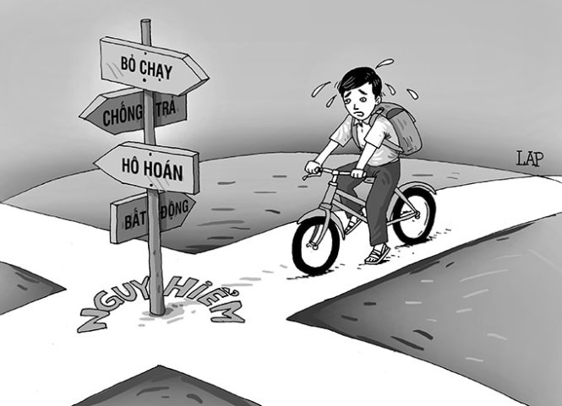
Trò chơi: Phỏng vấn nhanh
Bạn hãy chia sẻ về một tình huống nguy hiểm mà bạn đã từng gặp hoặc chứng kiến theo gợi ý sau:
Tình huống đó diễn ra khi nào?
Em đã làm gì khi gặp tình huống đó?

Slide 4
Bài 7:
ỨNG PHÓ VỚI CÁC TÌNH HUỐNG NGUY HIỂM
II.
KHÁM PHÁ

Slide 5




1. Tiết kiệm và biểu hiện của tiết kiệm

Slide 6


ĐỌC THÔNG TIN
3. Đang ngồi học bài, Hải nghe tiếng còi xe cứu hoả rú vang cả khu phố. Nhìn qua cửa sổ, thấy ngọn lửa bùng cháy dữ dội từ ngôi nhà bên cạnh, em cầm vội chiếc khăn ướt che mũi, men theo cầu thang chạy xuống tầng một để thoát ra ngoài.
2. Mưa dông, mưa đá, lốc xoáy, sét thường gây thiệt hại lớn về tài sản, hoa màu và con người. Nhiều ngôi nhà bị tốc mái, sập, hư hỏng nặng, khiến nhiều gia đình rơi vào cảnh “màn trời chiếu đất”, cuộc sống bị đảo lộn. Nhiều người bị thương, thậm chí có người còn bị thiệt mạng do những hiện tượng thiên tai khốc liệt này.
1. Khi đang chơi trước cửa nhà, Lan thấy một người phụ nữ lạ mặt giới thiệu là người quen, muốn gặp mẹ Lan để gửi đồ và trao đổi công việc. Lan mở cửa và lễ phép mời người phụ nữ lạ mặt vào nhà. Sau đó, Lan cảm thấy buồn ngủ và ngủ thiếp đi. Đến khi tỉnh dậy, Lan thấy mẹ ngồi bên cạnh, trong nhà có nhiều người, có cả công an. Lan lơ mơ hiểu ra là nhà mình vừa bị mất trộm.
4. Vào mùa mưa, ở một số tỉnh miền núi thường xảy ra lũ quét, lũ ống, sạt lở đất. Đây là loại hình thiên tai gây thiệt hại lớn về người và của.

Slide 7
PHIẾU BÀI TẬP
Các thông tin, tình huống trên đề cập đến những tình huống nguy hiểm nào? Những tình huống này có thể gây ra hậu quả gì?
...................................................................................................................................................................................................................................................................................................................................
Hãy kể thêm những tình huống nguy hiểm mà em biết hoặc đã trải qua trong cuộc sống hằng ngày.
..............................................................................................................................................................................
Theo em, thế nào là tình huống nguy hiểm?
..........................................................................................................................................................................................................................................................................................................................................................

Slide 8

Tình huống nguy hiểm là những sự việc bất ngờ xảy ra, có nguy cơ đe doạ nghiêm trọng đến sức khoẻ, tính mạng, gây thiệt hại về tài sản, môi trường cho bản thân, gia đình và cộng đồng xã hội.

